Slide 1
С Днём 8 Марта
С праздником весенним,
С первыми цветами
В этот светлый час ,
Дорогие женщины!
Бабушки и мамы!
Дружно мы сегодня Поздравляем ВАС!

Slide 2
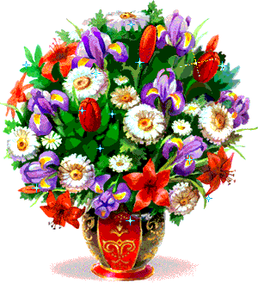
В марте с первого числа Начинается весна.
Мамин день – 8 Марта Отмечает вся страна!

Slide 3
И хотя стоят морозы
И сугробы под окном,
Но пушистые мимозы Продают уже кругом.

Slide 4
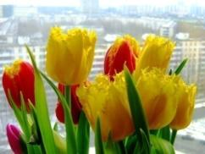
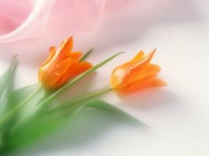
Поздравляем с
Женским днём!

Slide 6
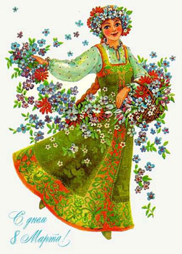
К нам сама пришла красавица Весна!

Slide 7
Танец для мамы

Slide 8
«ПЕСНЯ О МАМЕ»

Slide 10
Цветик - семицветик

Slide 11
Пусть звенят сосульки весело,
Пусть поёт капель весенняя,
Пусть звучит сейчас здесь песенка,
Нашим мамам поздравление.

Slide 12
Бабушка моя
Очень бабушку мою - Маму мамину - люблю. У нее морщинок много, А на лбу седая прядь, Так и хочется потрогать, А потом поцеловать. Может быть, и я такою Буду старенькой, седою, Будут у меня внучатки, И тогда, надев очки, Одному свяжу перчатки, А другому - башмачки.

Slide 13
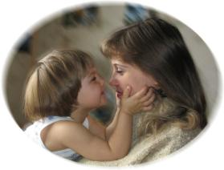
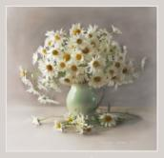
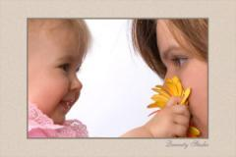

Slide 15
Дорогие наши мамы!
Мы и сами признаём,
Что, конечно, не всегда мы Хорошо себя ведём.
Мы вас часто огорчаем,
Что порой не замечаем, Мы Вас очень, очень любим,
Будем добрыми расти И всегда стараться будем Хорошо себя вести.

Slide 16
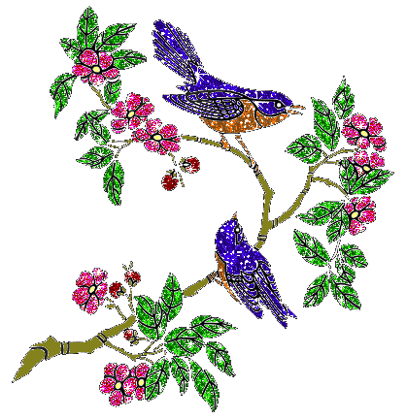
Есть много праздников в стране, Но женский день отдан Весне, Ведь только женщинам подвластно Создать весенний праздник - лаской.

Slide 17
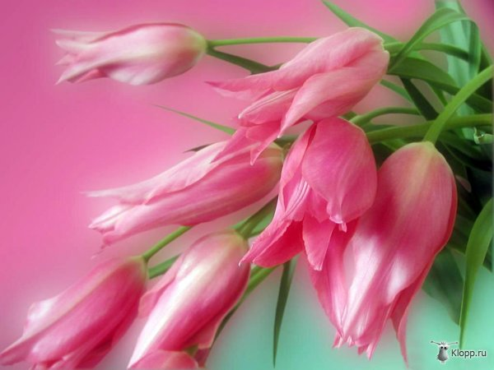
Так будьте добрыми, простыми, Всегда с улыбкой на лице! Ну словом, будьте Вы такими, Как подобает быть Весне!

Slide 18
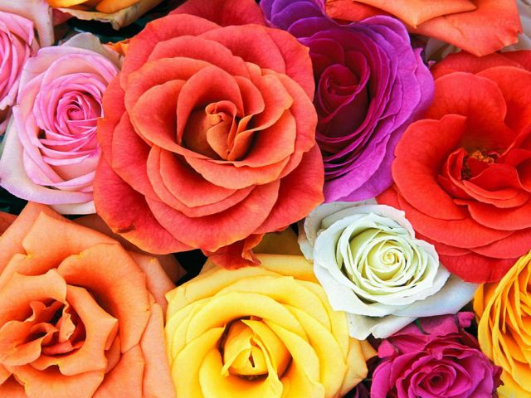
С 8 марта!
Счастья, радости, улыбок в этот день и навсегда!

